Slide 1
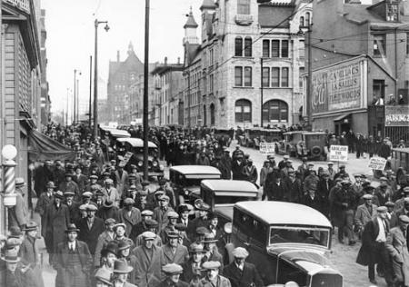
Družbene posledice industrijske revolucije

Slide 2
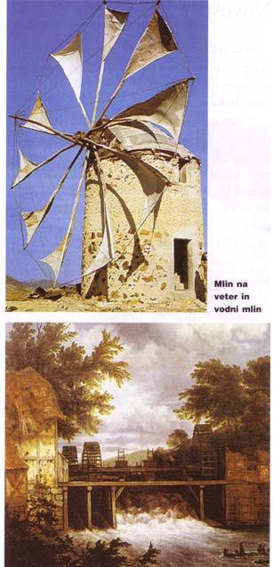
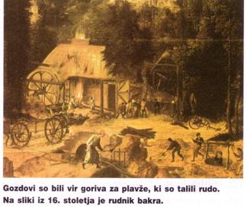
Prebivalstvo
Prebivalstvo je začelo zelo močno naraščati zato ker so se izboljšale medicinske in tudi higienske oskrbe. Napredek v kmetijstvo je omogočilo večji pridelek. V deželi kjer je prevladovalo kmetijstvo so ljudje živeli v vasi ali podeželju. Mesta so se zelo hitro širila to se pozna, ker v 17.sto je v mesti živelo 13 milijonov 1 sto. kasneje 19 milijonov in v 19. Sto pa kar 108, 3 milijone.

Slide 3
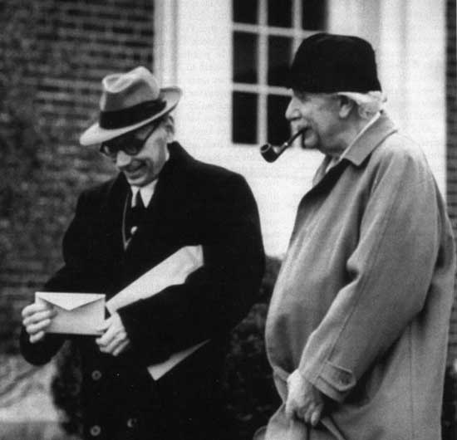
Meščanstvo
K meščanstvu so šteli svobodnjake, ki jih ne moremo prišteti ne k plemstvu in ne k kmečkemu stanu. Meščanstvo po premoženju štejemo tovarnarje, bankirje, veletrgovce… Tiste po izobrazbi pa predstavnike svobodnih poklicev ( zdravnike, odvetnike…),inženirje, učitelje…

Slide 4
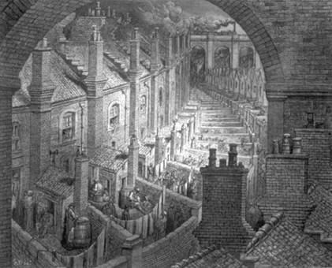
Industrijski delavci
V industrijski revoluciji se je razvilo veliko novih strojev. Niso bili robotsko vodenji, ampak so jih morali opravljati ljudje. Zato so veleposestniki, lastniki tovarn iskali delovno silo. Ampak v tisti časih je bilo veliko ljudi pripravljeno delati v tovarnah saj niso skoraj imeli druge izbire.

Slide 5
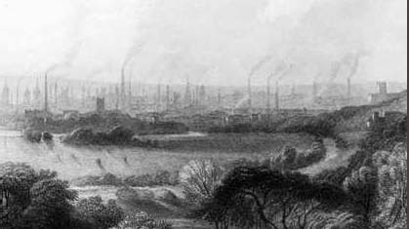
Tovarne
Tovarnar (lastnik tovarne,šef ) je imel na izbiro veliko ljudi. Če jih je imel zaposlenih veliko je znižal njihove zaslužke, da so komaj preživeli. Če kdo ni bil zadovoljen ali zdravstveno nesposoben ga je tovarnar po mili volji odpustil in vzel novega. Tovarnar je imel zelo veliko denarja sej je ves denar vzel zase.

Slide 6
Disciplina
V tovarnah je bila stroga delovna disciplina. Če je kdo zamudil ali če ni bil izdelek dobro narejen so mu preprosto odtrgali od plače. Pokojninskega in zdravstvenega zavarovanje ni bilo! Nekateri so delali za zelo majhno plačo tudi po 16 ur!

Slide 7
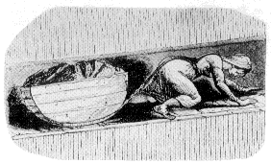
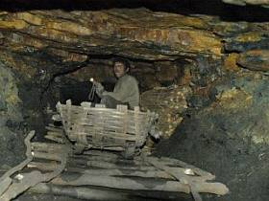
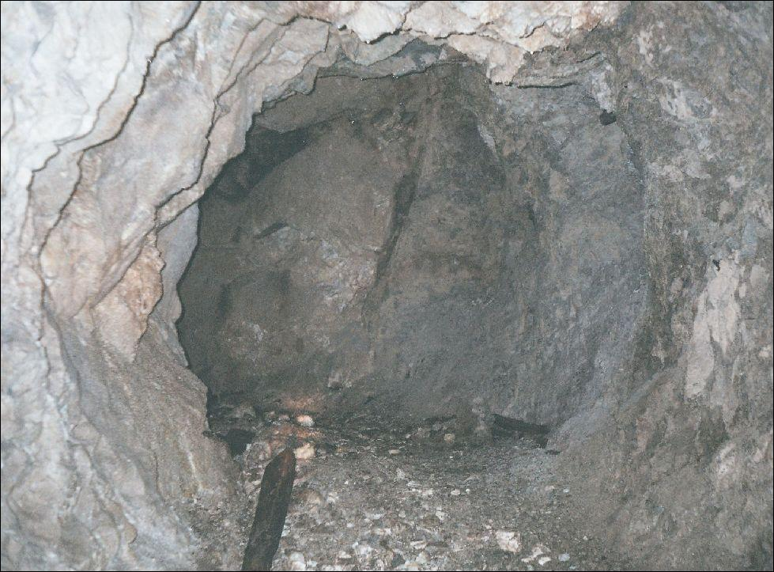
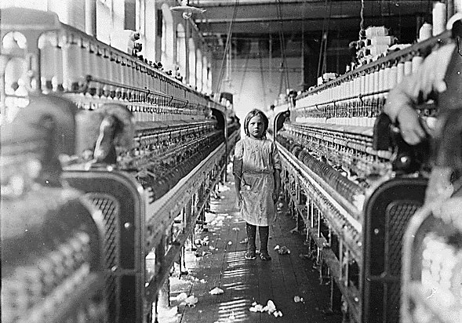
Delo otrok
Sprva so otroke uporabljali za spravljanje odkrušene rude, mala otroke pa tudi za odpiranje in zapiranje rudniški vrat globoko pod zemljo. Otroci so bili v tistih temnih, vlažnih rudniki po prečno dnevno 12 ur, moški pa po 13, 14 . Ti delavci so bilo zelo malo plačani posebej pa še otroci.

Slide 8
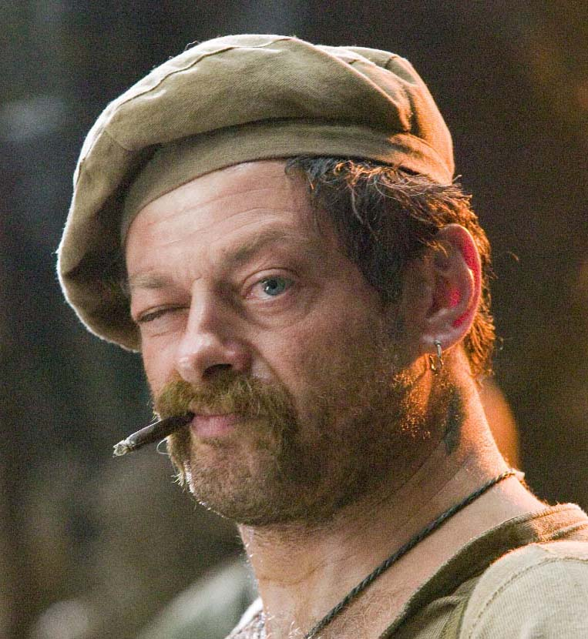
Upori
Zaradi slabih pogojev, nizkih plač, nesreč, nikakršnih pravic, slabi zdravstvenih in pokojninskih pravic so se začeli vrstiti upori. Takrat se je pojavili LUDIZM-ljudje so razbijali stroje, požigali tovarne… Pojavil se je Nedu Ludu, ki je dal prvi zgled razbijanja strojev. Ampak s pomočjo vojske in policije so bili vsi upori zadušeni.

Slide 9
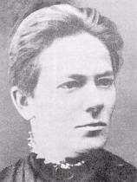
Clara Zetkin
Ona se je zavzemala za osvoboditev žensk. To se je dogajalo okoli leta 1889. Na mednarodnem kongresu v Parizu je povedala tole:” da se morajo z vsemi močmi protestirati proti vsakemu poskusu, da bi prepovedali delo žensk.”

Slide 10
Leta 1833 je vlada sprejela nov zakon- preprečevanje izkoriščanja otrok. Od takrat naprej niso otroci stari več kot 12 let delali v tovarnah.

Slide 11
Hvala za pozornost

